Slide 1
机
械
类
转动创新的齿轮 绘制理想的宏图
《计算机制图——AutoCAD 2012》三维图形的绘制
授课对象：2018级模具钳工高级工班
延长符

Slide 2
目录 Contents
01
02
03
04
教学设计
教学实施
教学评价
教学反思

Slide 3
1
第一部分
教学设计

Slide 4
教学设计
教学实施
教学评价
教学反思
》选题价值
01
02
从实践中来，到实践中去
“技”高为师，“艺”精为范
本课题选自教材的模块七任务16的内容，学生初步掌握三维立体图的操作方法，在此基础上升华学生的知识。本课题在引导学生初步掌握三维图形绘制的基础上，采用一体化教学——“三二一”教学模式。
通过本课题的教学，学生能够获得根据给定教学模具进行测量并绘制零件图和使用计算机绘图软件绘制立体图的实际技能。

Slide 5
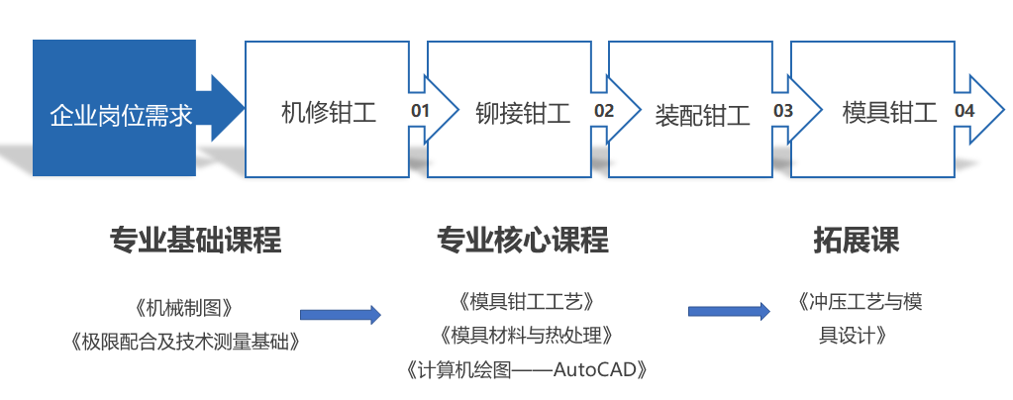
教学设计
教学实施
教学评价
教学反思
》选题价值

Slide 6
教学设计
教学实施
教学评价
教学反思
》学习目标
课前目标
01
1.能够通过自主搜索零件测绘的方法和步骤的相关学习资料和视频，进行归纳总结；
2.能够运用教学互动软件上传学习内容，并与教师线上沟通学习疑问。
02
课中目标
1.能够阅读工作页任务要求，分析工作页重难点，进行任务分解；
2.能够将分解的任务按步骤完成立体模型的测绘、二维图形的绘制、三维图形的绘制；
3.能够正确标注尺寸，合理布局图纸；
4.能够进行积极、有效地小组沟通，解决小组完成工作页中遇到的问题，并客观点评小组的完成情况。
课后目标
03
1.能够独立完成小组教学模具三维实体的绘制，完成课后习题；
2.能够运用教学互动软件交流沟通学习疑问；
3.预习任务17的内容。

Slide 7
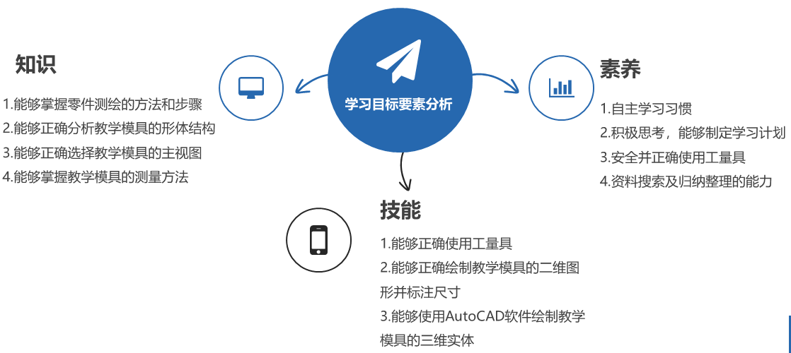
教学设计
教学实施
教学评价
教学反思
》学习目标
推动立德树人 促进技能育人

Slide 8
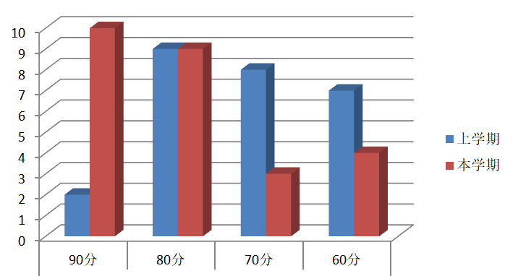
教学设计
教学实施
教学评价
教学反思
》学情分析
A
授课班级为五年制高级工班4年级学生，授课时间为四年级第二学期
已经掌握三视图、图样的表达等绘图知识，有一定的识图和绘图能力
B
C
能够利用网络自主学习信息
沟通表达能力强，喜欢动手实践
D
E
学有余力型约占30%，后进生约占10%
学生学习成绩对比图

Slide 9
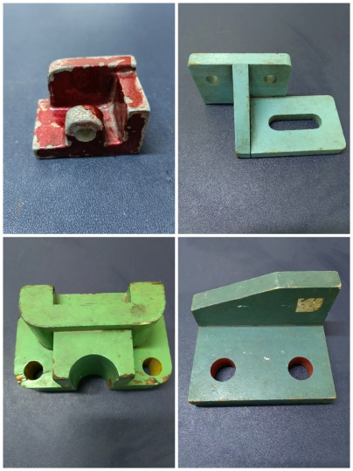
教学设计
教学实施
教学评价
教学反思
》学习内容
任务描述
工作情境：现有一批尺寸规格、材质不一的教学模具有损坏，需要进行测绘，调整尺寸后，重新制作一批。

Slide 10
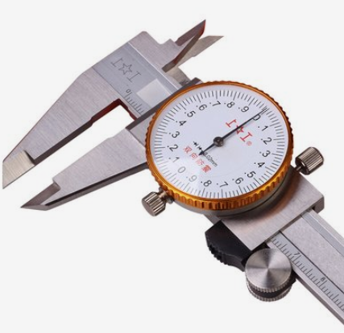
教学设计
教学实施
教学评价
教学反思
》学习内容
任务描述
工作要求：测绘过程需要车间9S管理制度，规范安全操作相关工量具，按照计划完成教学模具的测绘。

Slide 11
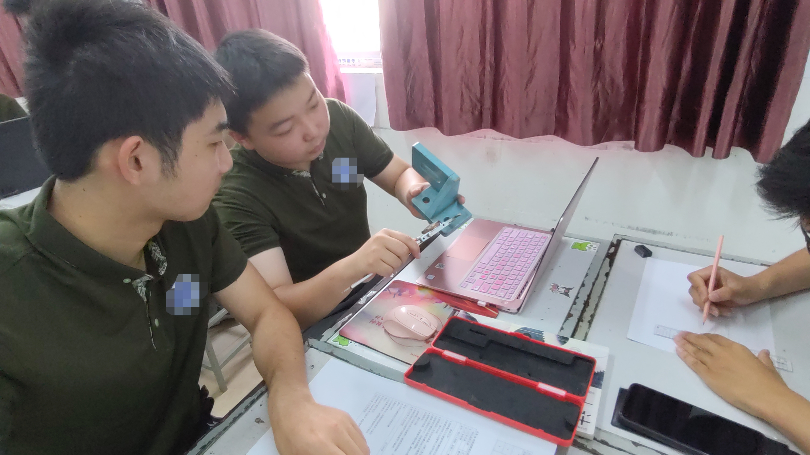
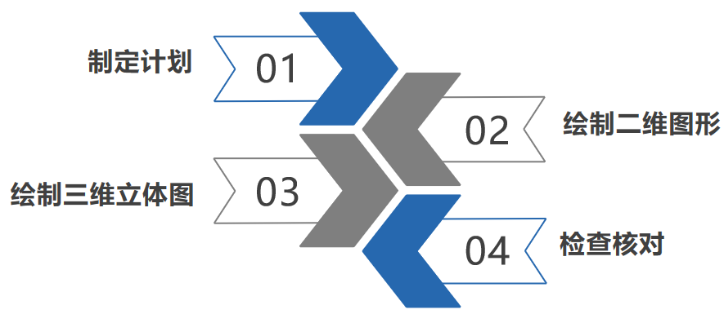
教学设计
教学实施
教学评价
教学反思
》学习内容
任务描述
工作内容：通过小组合作，绘制教学模具的二维图形，标注尺寸，并运用计算机绘图软件AutoCAD绘制三维立体图。

Slide 12
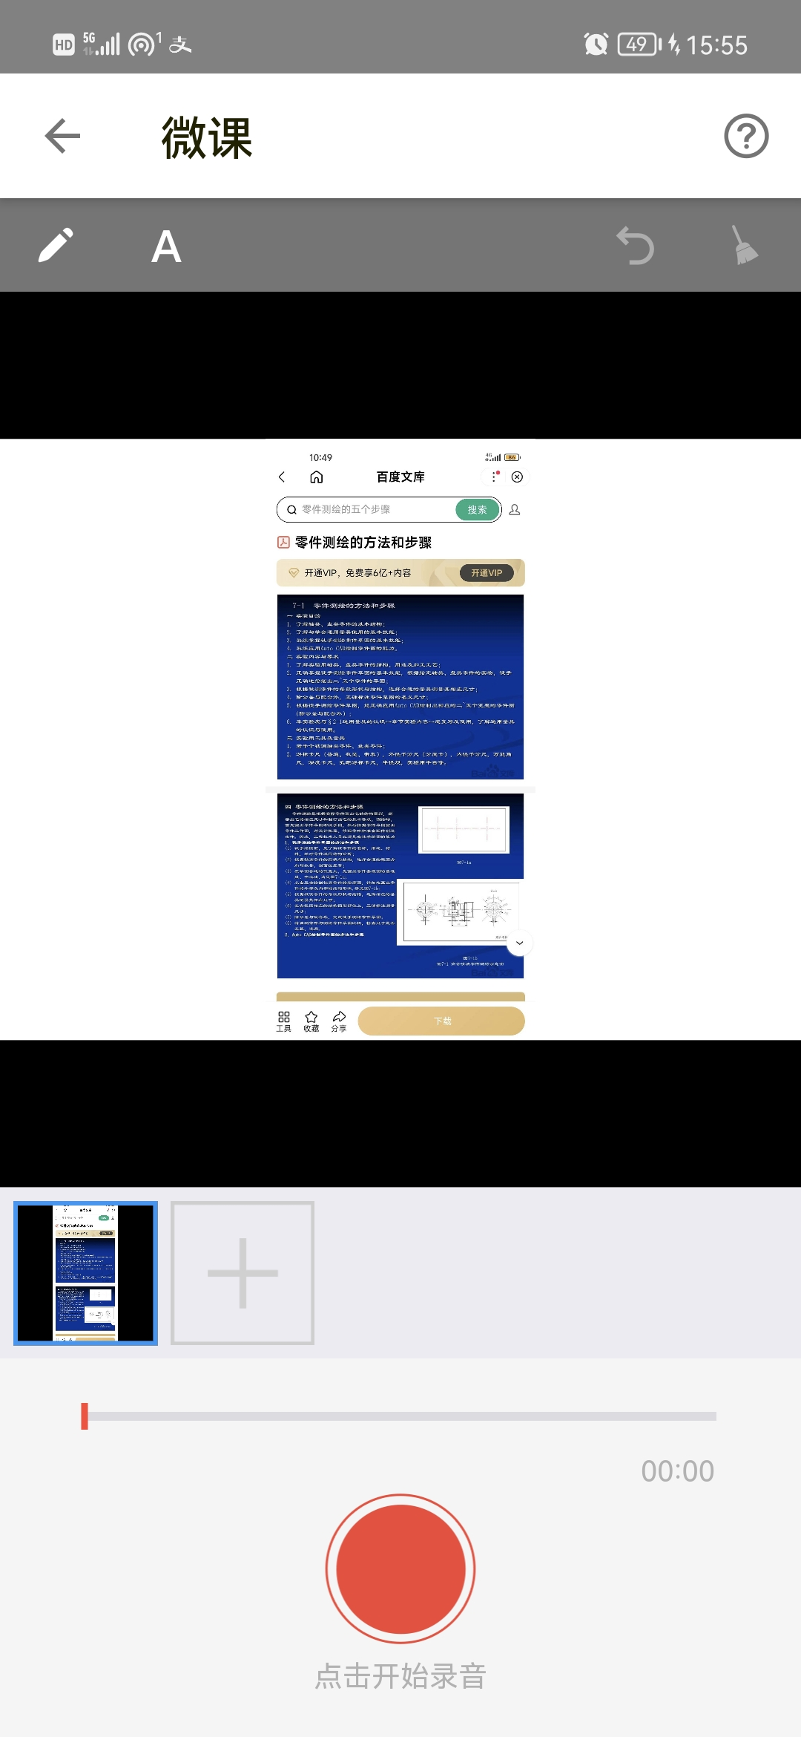
教学设计
教学实施
教学评价
教学反思
》教学策略
方法手段多样
实现线上教学课前学生搜索自学，培养学生解决问题，整理归纳的能力，并为以后的工作储备学习资源；课堂采用微课视频的形式来提升自主学习兴趣。
1

Slide 13
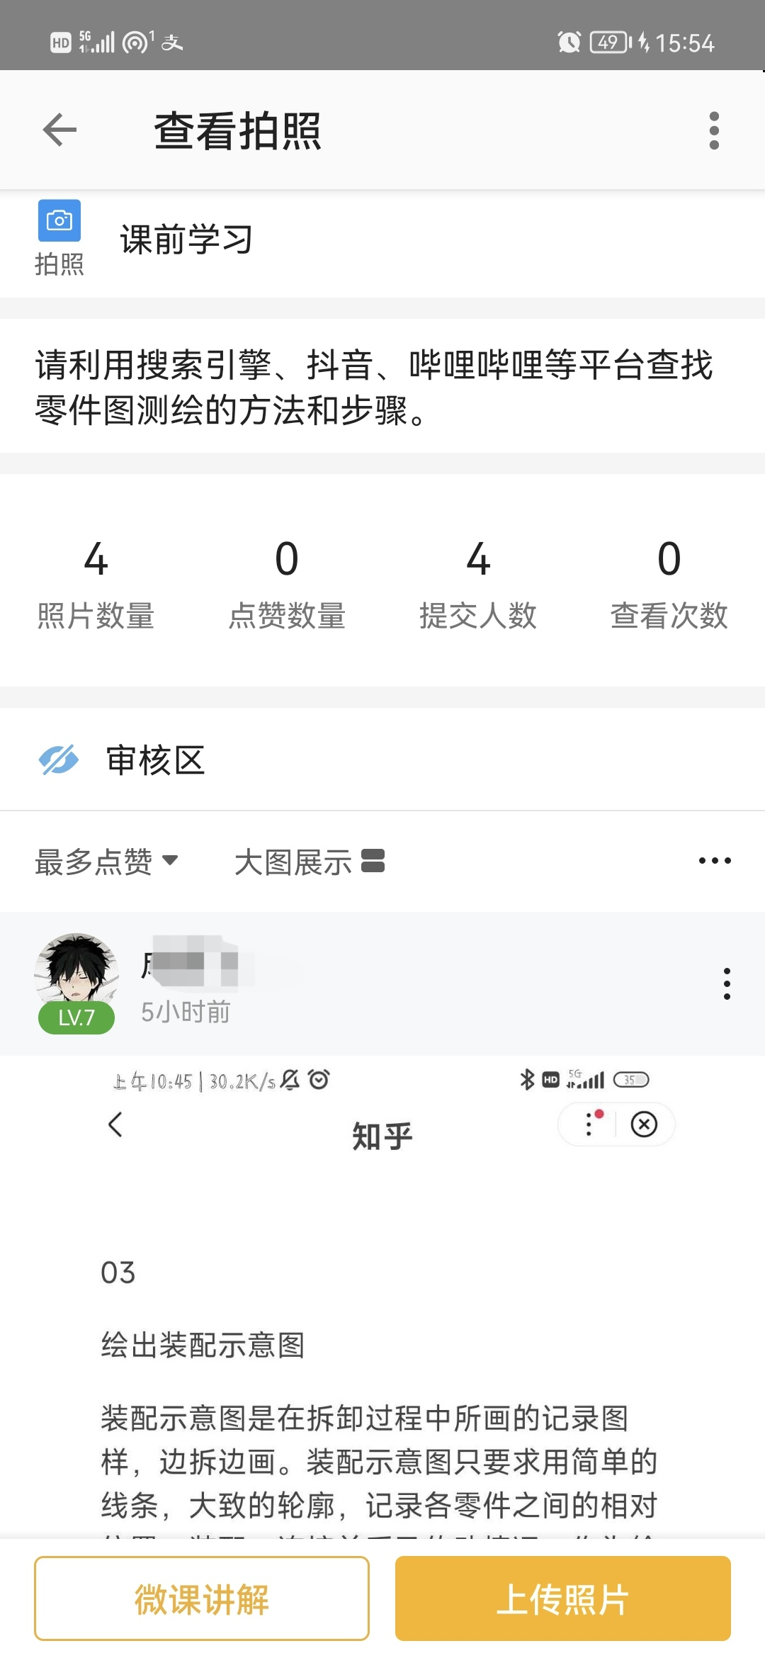
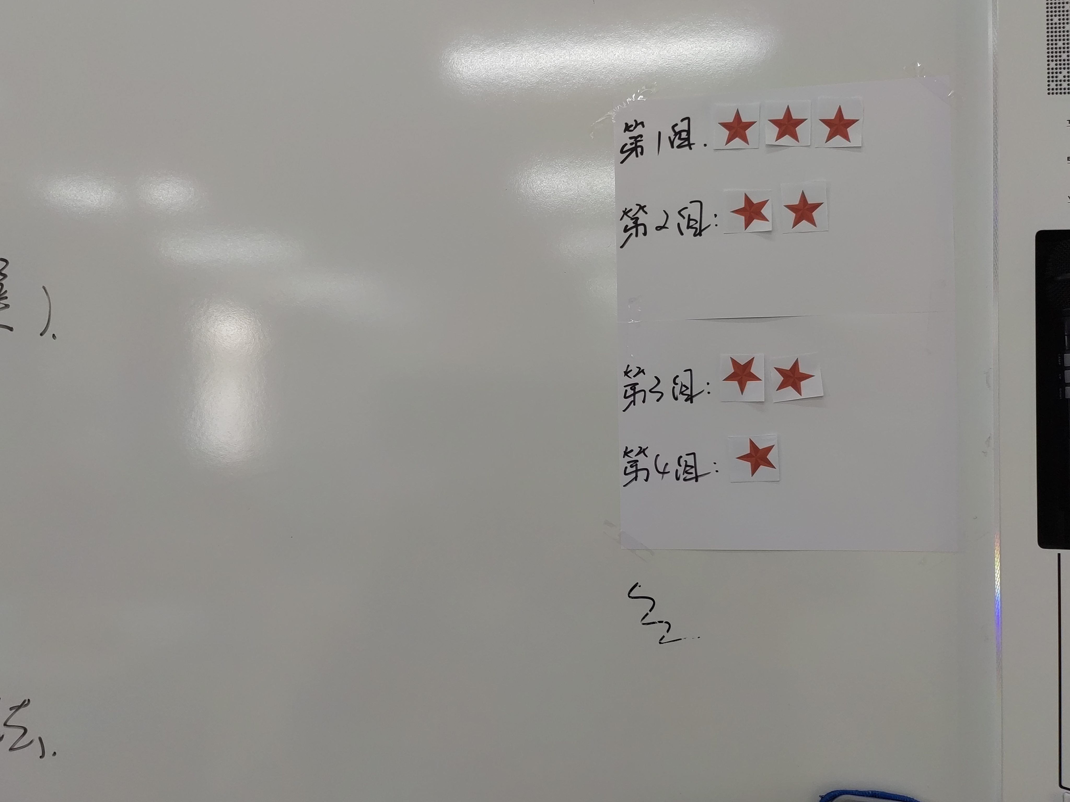
教学设计
教学实施
教学评价
教学反思
》教学策略
教学应变有效
通过混合式的教学方法，将线上学习和线下学习有机结合，并将评价贯穿在教学实施的每个阶段，做到反馈及时，有效指导。
2

Slide 14
2
第二部分
教学实施

Slide 15
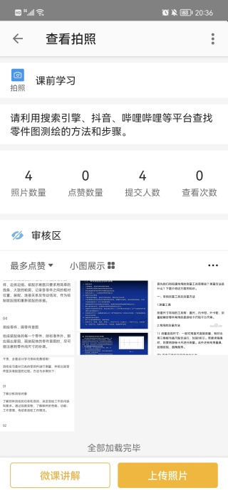
教学实施
教学设计
教学评价
教学反思
》课前学习
设计思路
设计思路
利用搜索引擎搜索相关学习资料，例如视频等，提升学生学习的兴趣，同时培养学生解决问题和归纳总结的能力。
在线批阅答疑及时了解学生的学习情况。

Slide 16
教学实施
教学设计
教学评价
教学反思
》课前学习

Slide 17
教学实施
教学设计
教学评价
教学反思
》课中学习
01
设计思路
思政教育
强调9S管理中的整顿、安全和素养等，提升职业素养；
通过思政教育素材，弘扬工匠精神。

Slide 18
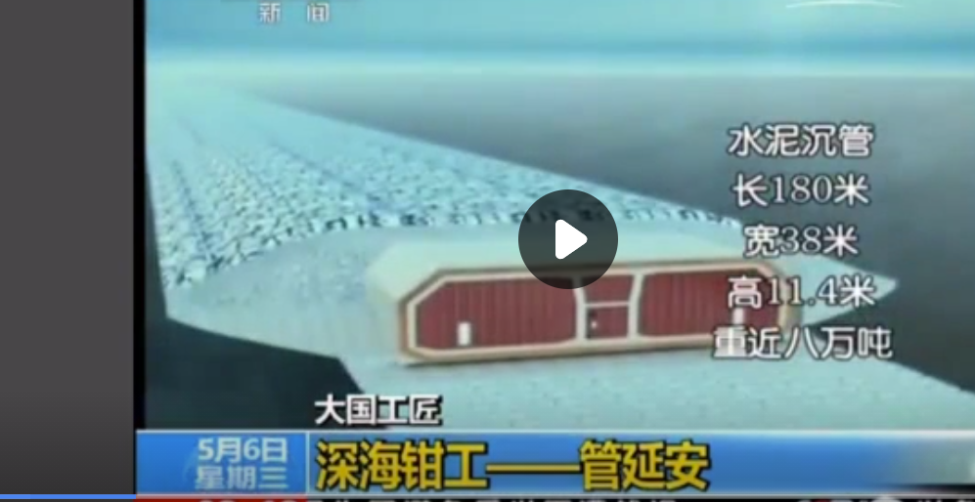
教学实施
教学设计
教学评价
教学反思
》课中学习

Slide 19
教学实施
教学设计
教学评价
教学反思
》课中学习
02
设计思路
创设情境
通过工作情境转变学生的角色。

Slide 20
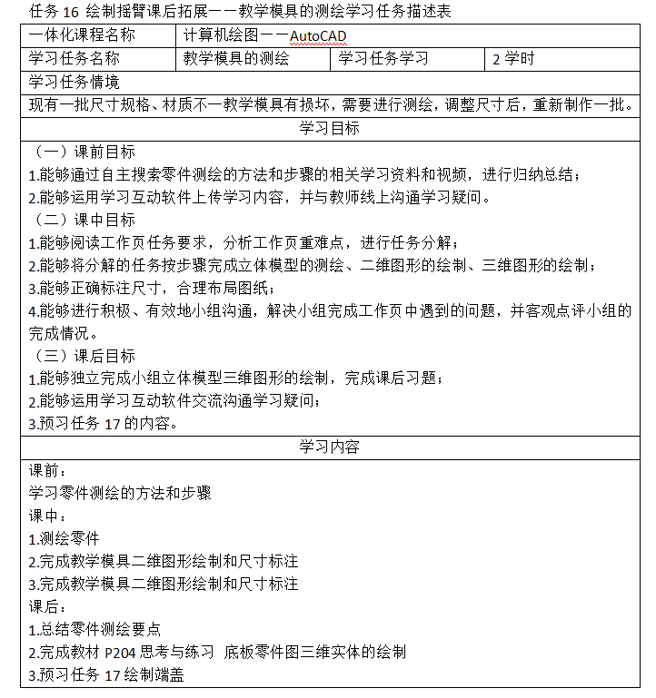
教学实施
教学设计
教学评价
教学反思
》课中学习

Slide 21
教学实施
教学设计
教学评价
教学反思
》课中学习
03
设计思路
任务实施
分组讨论，提高学生的团队合作意识；
引导学生认真绘制二维图形；
分享环节，促进学生学会反思，在反思中进步。

Slide 22
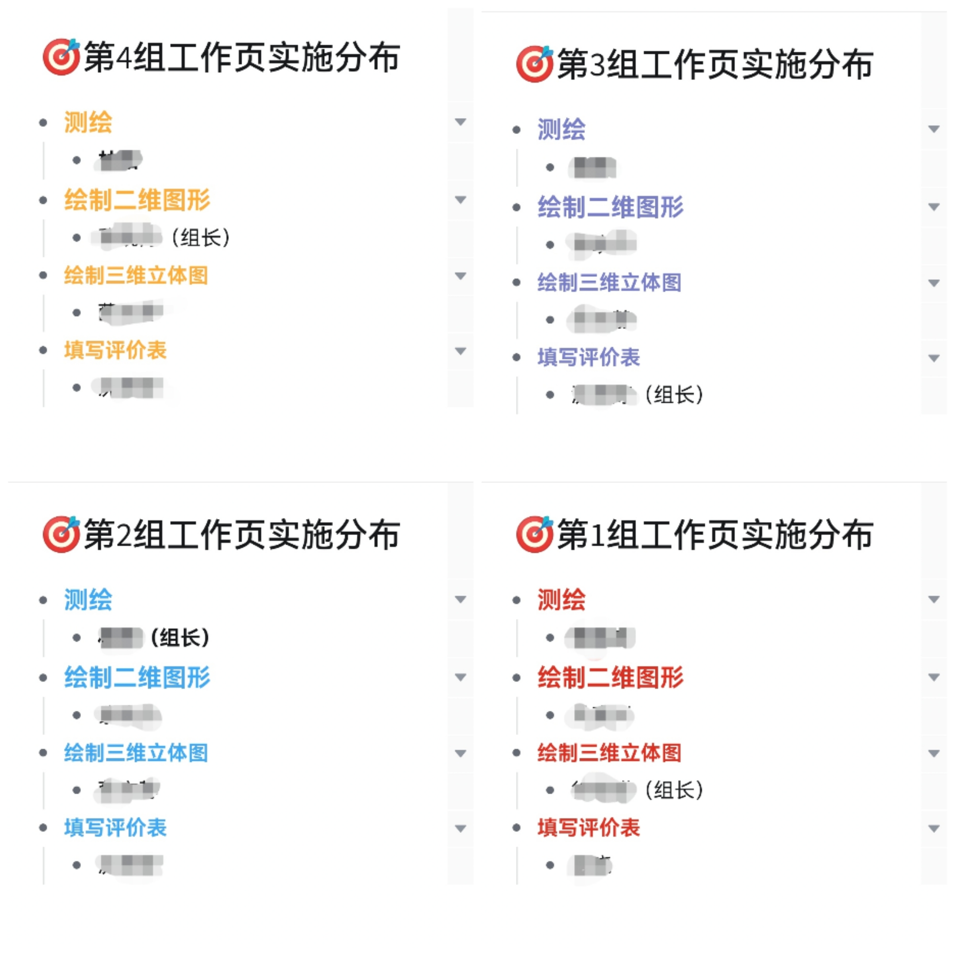
教学实施
教学设计
教学评价
教学反思
》课中学习

Slide 23
教学实施
教学设计
教学评价
教学反思
》课中学习

Slide 24
教学实施
教学设计
教学评价
教学反思
》课中学习
设计思路
教师做评价总结，巡回指导过程中重点关注有困难的小组，及时给予指导和鼓励

Slide 25
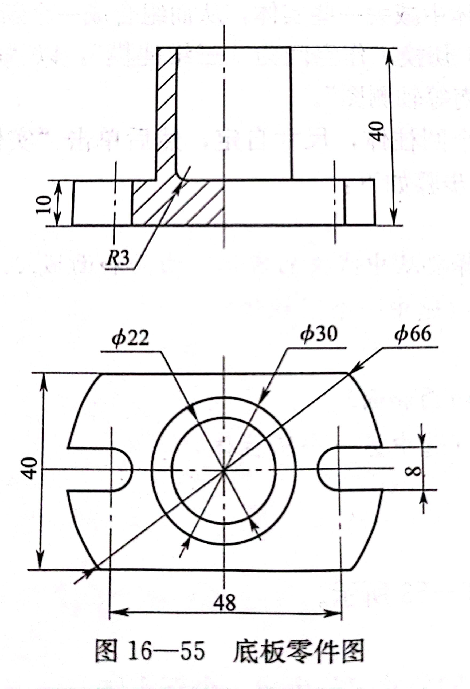
教学实施
教学设计
教学评价
教学反思
》课后学习
设计思路
课后拓展：
通过拓展练习，巩固学生对三维实体绘制方法和步骤的理解。

Slide 26
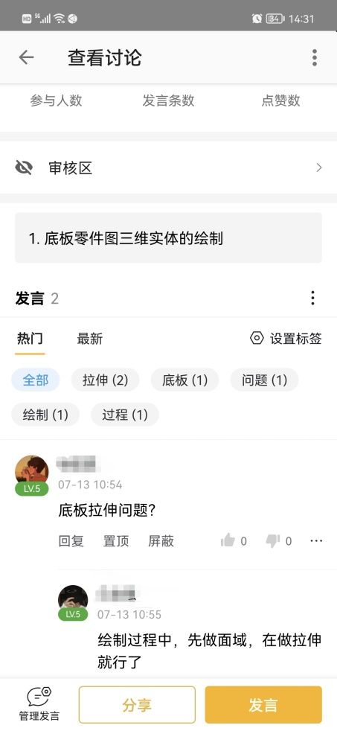
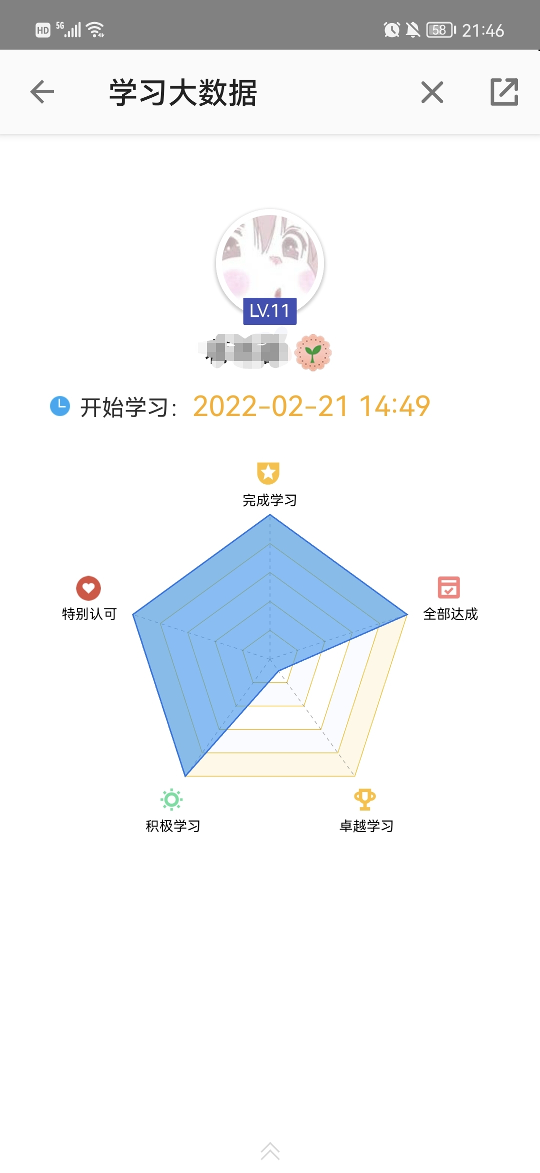
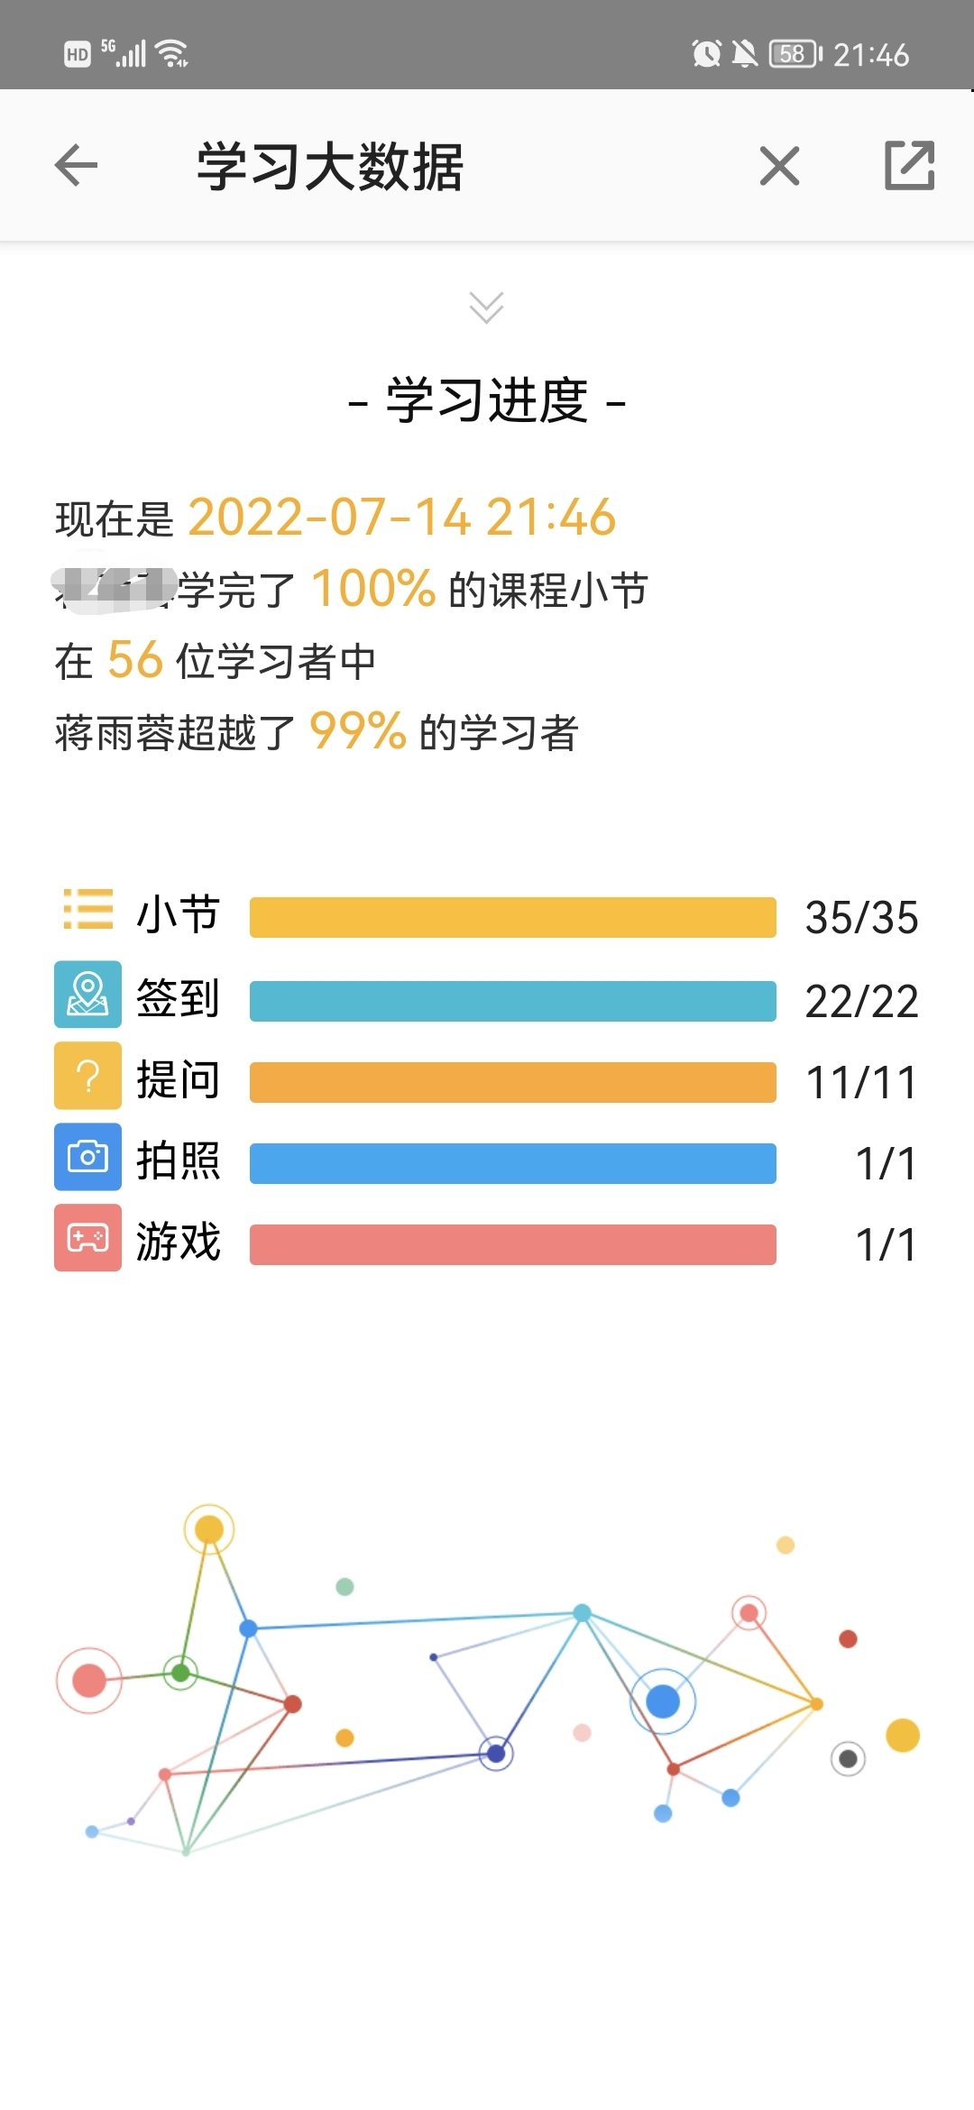
教学实施
教学设计
教学评价
教学反思
》课后学习
设计思路
课后拓展：
通过拓展练习，巩固学生对三维实体绘制方法和步骤的理解。

Slide 27
3
第三部分
教学评价

Slide 28
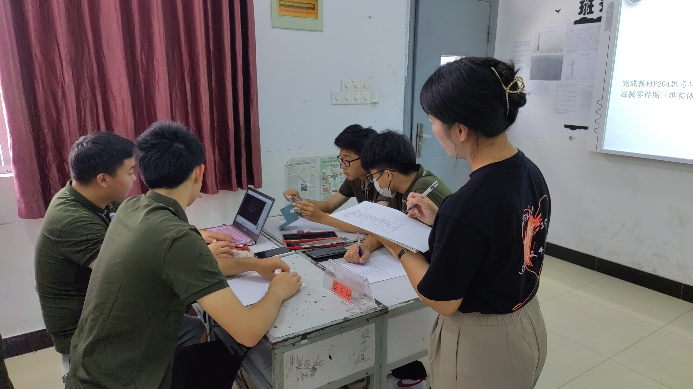
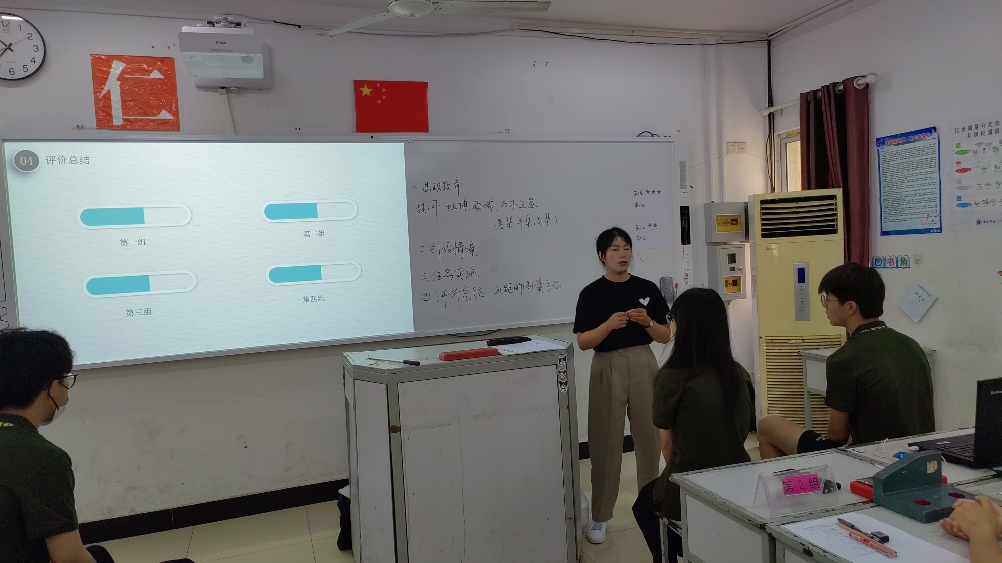
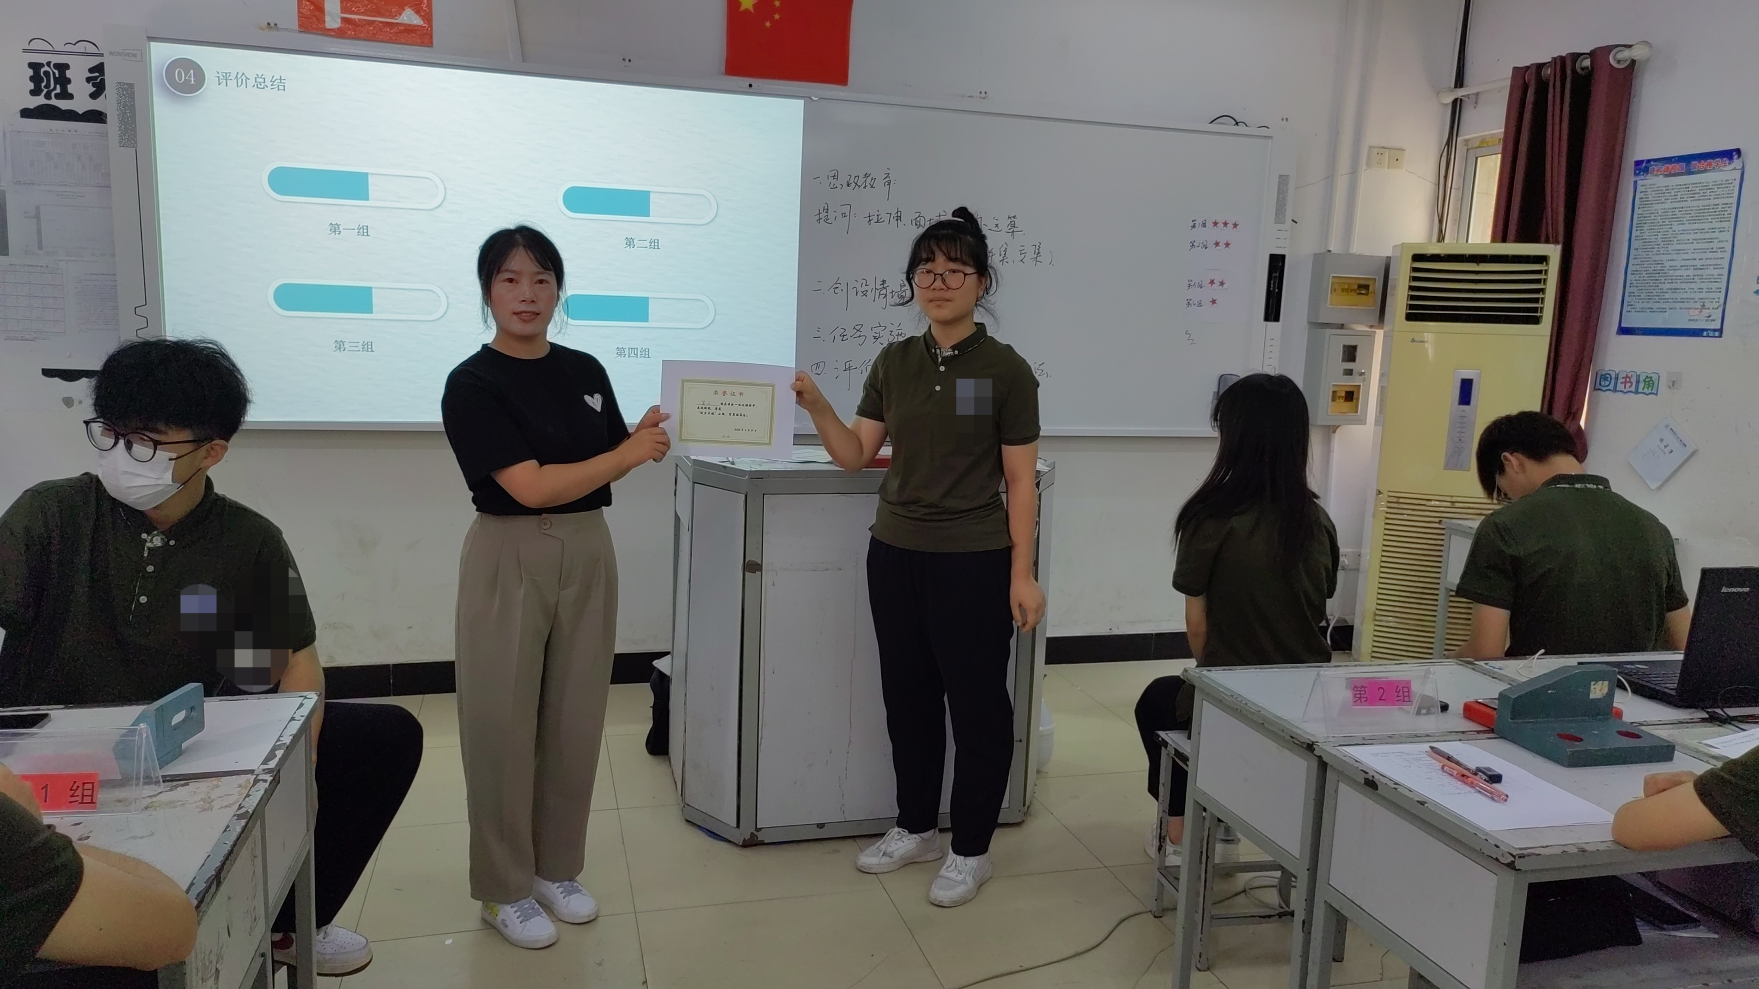
教学评价
教学实施
教学设计
教学反思
设计思路
通过竞答问题，激发团队的荣誉感；
评选优秀团队，培养学生的合作意识，使学生有成就感和获得感；
在总结汇报的过程中，培养学生归纳总结的能力。

Slide 29
4
第四部分
教学反思

Slide 30
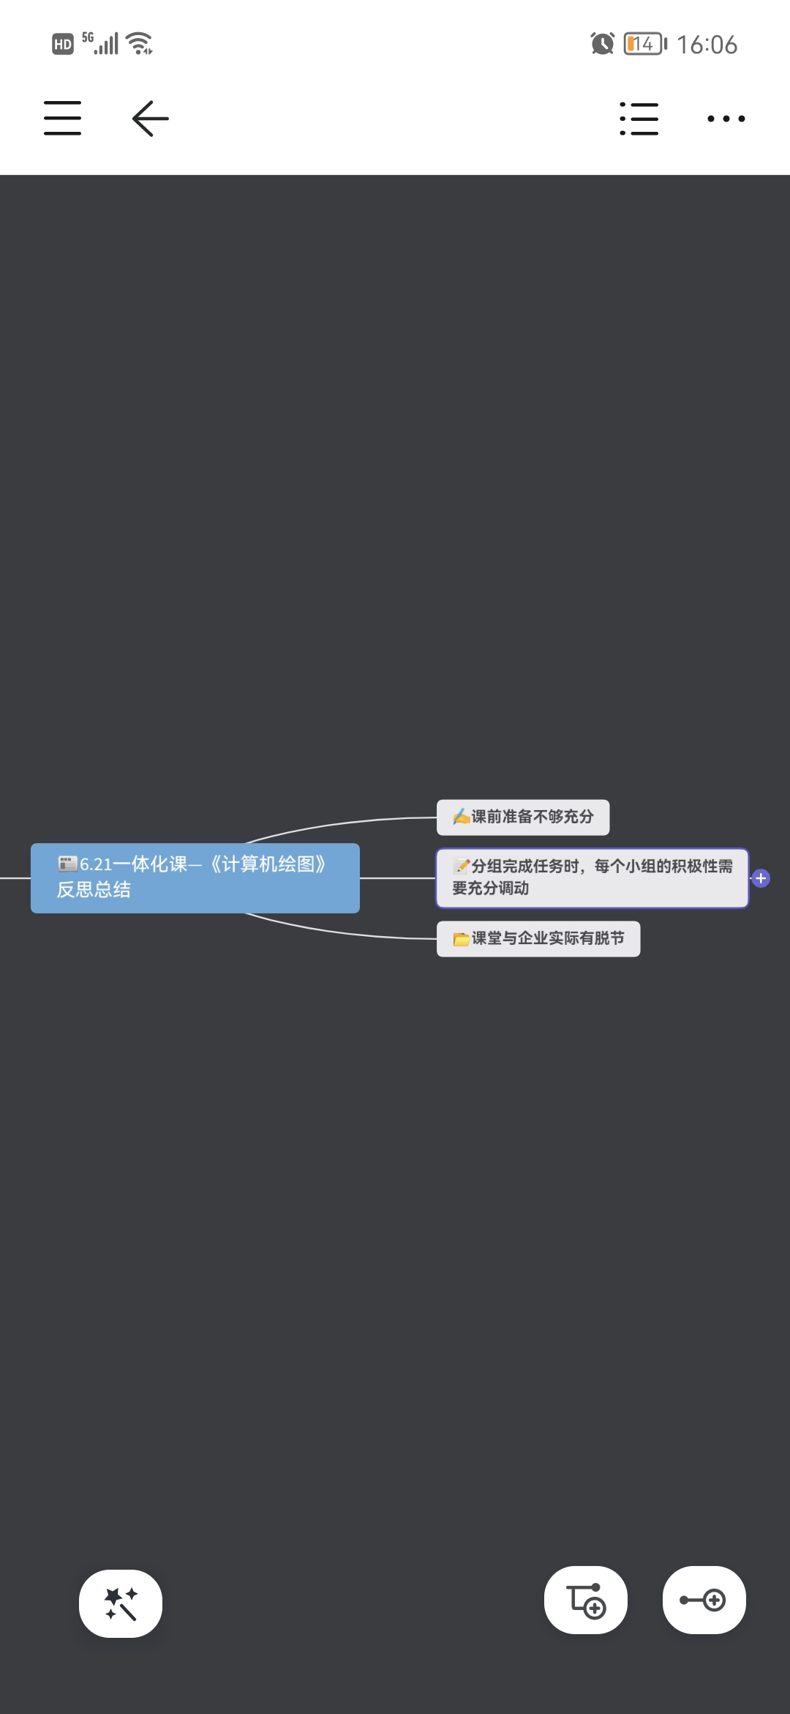
教学反思
教学设计
教学实施
教学评价
》实施成效
一、发挥了学生的主观能动性
二、强化了学生的综合知识
充分发挥了学生的主体作用，使学生成为学习的主任，充分体现了“以学生为中心”的教学原则，使学生从接收学习转变为主动学习。
课堂运用网络素材、教学互动APP等教学手段，综合了《机械制图》、《AutoCAD》、工量具使用等相关知识，突破时间和空间的限制，提高了课堂效率。

Slide 31
教学反思
教学设计
教学实施
教学评价
》反思改进
今后教学中需要努力与企业共建学习资源，将课堂教学与工厂实际案例相结合，通过企业真实工作情境、真实产品零部件，使学生有身临其境的体验。
今后的教学在教学模式改革的推进过程中，更多地关注学生各方面的成长，尤其是个别无法及时适应一体化教学模式的学生，逐步引导他们学会学习，学会主动获取知识的能力。
构建信息化教学资源
引导学生适应一体化教学

Slide 32
欢
迎
指
正

